Slide 1
suujumppa
Johanna paronen
lakho

Slide 2
Suujumppa on leikkiä,
jossa lapsi tulee tietoiseksi suun ja kasvojen alueista; suujumpassa harjoitetaan monipuolisesti suun ja kasvojen lihaksistoa.
Tavoitteena suujumpassa on hauskoin keinoin tukea lasten suun motoriikkaa ja artikulaatiota.

Slide 3
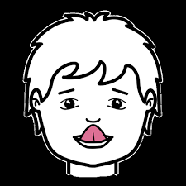
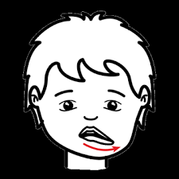
SUUJUMPPA-TEHTÄVÄ
ETSI VERKOSTA MATERIAALIA SUUJUMPPAAN / HARJOITUKSIIN
VALITSE VÄHINTÄÄN KYMMENEN ERILAISTA
KOKEILE HARJOITUKSET ITSE
TEE KONKREETTISET OHJEET, ”MATERIAALIKORTIT,” JOITA VOIT HYÖDYNTÄÄ TULEVASSA TYÖSSÄOPPIMISESSA JA NÄYTÖSSÄ. KIRJAA YLÖS, MISTÄ LÄHTEESTÄ OTIT HARJOITTEET. TEE TEHTÄVÄ POWERPOINT- MUODOSSA.
PALAUTA TEHTÄVÄ PEDANETIN PALAUTUSKANSIOON 1.4 OPPITUNTIEN JÄLKEEN. VALMIIT TYÖT ESITELLÄÄN TEAMSISSA KESKIVIIKKONA 7.4 KLO 12.15 ALKAEN.

